Slide 1
实验五：UDP

Slide 2
1、实验目标
熟悉使用wireshark软件进行抓取UDP数据包 ；
分析抓取到的UDP数据包，掌握UDP数据包结构；
掌握UDP数据包各字段的含义；
了解UDP协议使用领域；

Slide 3
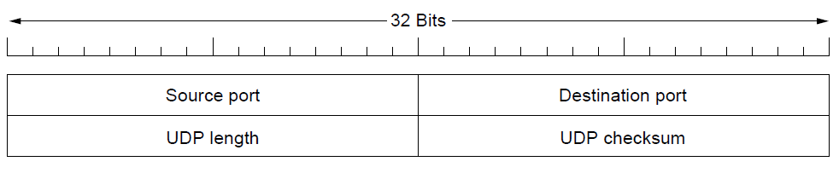
2、背景知识——UDP协议
UDP报文头部结构：

Slide 4
2、背景知识——实验环境
软件下载：
大夏学堂->课程资源->实践用软件（wireshark及wget）安装文件
注：wget无需安装，运行方式如下：
方法一：解压后在命令行进入wget可执行文件所在目录，即可运行wget命令。
方法二：解压后将wget可执行文件所在目录增加到系统的环境变量中，在命令行中执行wget命令。
注意，安装wireshark的过程中一定要保持Install WinPcap的勾选状态！
最新版本下载：
Wireshark （https://www.wireshark.org/#download）
wget工具（http://gnuwin32.sourceforge.net/packages/wget.htm）

Slide 5
3、实验步骤
启动Wireshark，在菜单栏的捕获->选项中进行设置，选择已连接的以太网，设置捕获过滤器为“udp”，关闭混杂模式；
2.点击开始，打开浏览器，在地址栏中输入网址浏览，例如www.baidu.com；
3. 打开Wireshark， 停止捕获；
5. 查看Wireshark界面中抓取的UDP数据包。

Slide 6
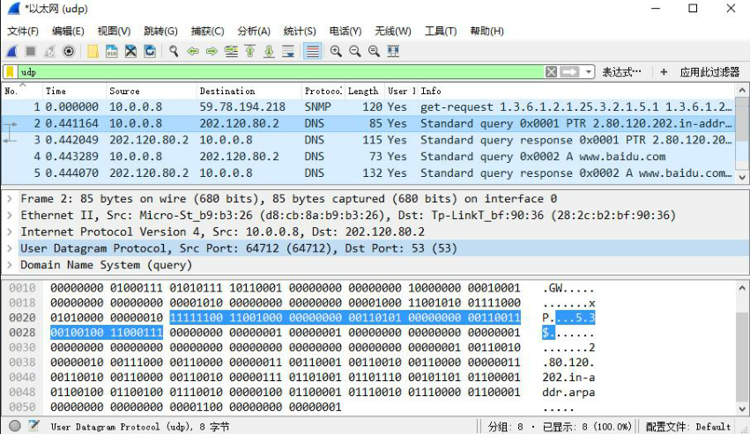
3、实验步骤——抓包截图

Slide 7
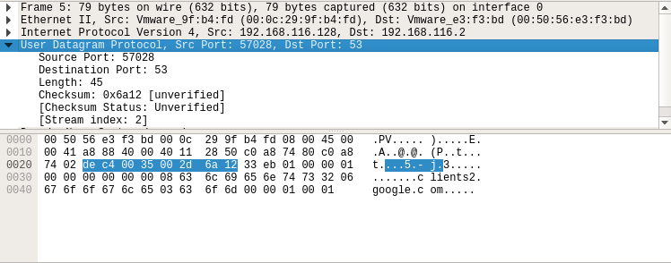
4、实验结果分析
通过查看UDP消息的详细信息，回答以下问题：
1、UDP数据包头中的Length字段包括哪些部分？UDP有效载荷，还是UDP有效载荷加上UDP头部的总长度，还是UDP有效载荷和UDP头部以及低层协议的头部三者总长度？
2、UDP校验和为多少位？
3、整个UDP头部的长度为多少字节？

Slide 8
4、实验结果与分析
为了了解UDP在实践中是如何进行传输的，观察数据包的IP头部并思考以下问题：
1、 将上层协议标识为UDP的IP头部的协议字段值为多少？
2、查看源IP地址与目的IP地址都不是你的计算机的IP地址的数据包，并给出这些数据包的目的IP地址。
3、一般UDP消息的长度为多少？

Slide 9
5、问题与思考
在完成本实验后继续探索UDP协议：
了解基于UDP的应用程序的流量，查看数据包大小和丢失率。
探索流和实时应用程序，查看哪些使用UDP以及哪些使用TCP进行传输。

